Slide 1
关系
Chapter 5

Slide 2
本章总结
关系及其性质
关系的表示
关系的闭包
等价关系
偏序关系

Slide 3
关系及其性质
Section 5.1

Slide 4
章节小结
二元关系
函数作为关系
关系的性质
  自反和反自反关系
  对称和反对称关系
  传递关系
关系的组合
与关系的性质有关的重要定理

Slide 5
二元关系
定义：从集合A到集合B的二元关系R是A × B的子集，即R ⊆ A × B。换言之，任一序偶的集合即确定了一个关系。
举例：令 A = {0, 1, 2} 且 B = {a, b}
  {(0, a), (0, b), (1, a), (2, b)} 是A到B的关系。

Slide 6
单个集合上的二元关系
定义: 集合A上的二元关系R是A×A或A到A的关系的子集。
举例:
  假设A = {a, b, c}且 R = {(a, a), (a, b), (a, c)}是A上的关系。
  令A = {1, 2, 3, 4}。关系R = {(a, b) | a 整除 b} 中的有序对为：
  (1, 1), (1, 2), (1, 3), (1, 4), (2, 2), (2, 4), (3, 3) 和 (4, 4)。

Slide 7
单个集合上的二元关系
    问：含有n个元素的集合A上有多少个关系?
    解: 因为A上的关系是A ⨉ A的子集，我们计算A × A的子集 。由于当 A 有 n 个元素时 A × A 有n² 个元素，并且m个元素的集合有 2^{m} 个子集，所以 A × A的子集有 个。于是在集合A上有 个关系。这个数量其实就是| P (A × A) |。

Slide 8
集合上的二元关系
举例：考虑整数集上的这些关系:
  R₁ = {(a, b) | a ≤ b}, R₄ = {(a, b) | a = b},
  R₂ = {(a, b) | a > b}, R₅ = {(a, b) | a = b + 1},
  R₃ = {(a, b) | a = b or a = −b}, R₆ = {(a, b) | a + b ≤ 3}.
  这些关系中哪一个包含了以下序偶？
  (1, 1), (1, 2), (2, 1), (1, −1) and (2, 2)?
解：检查在每个关系的条件下，我们可以看到 (1, 1)属于R₁, R₃, R₄ , R₆；(1, 2)属于R₁ 和 R₆；(2, 1)属于R₂, R₅, R₆； (1, −1)属于R₂, R₃, R₆；(2, 2)属于R₁, R₃, R₄。
注意，这些关系是在一个无限集上的，而且每个关系都是一个无限集。

Slide 9
二元关系的记号
设R是二元关系，则序偶(x, y)属于关系R可以有如下三种等价的表示方法：
  R(x, y) 前缀表示法(prefix)
  xRy 中缀表示法(infix)
  (x, y) ∊ R 后缀表示法(suffix)

Slide 10
一些特殊的关系
假设任意非空集合A，可以定义集合A上的：
  空关系：∅
  恒等关系： I_{A} = { (a, a) | a ∊ A }
  全域关系： U_{A} = A × A = { (x, y) | x ∊ A ∧ y ∊ A}

Slide 11
函数作为关系
一个从集合A到B的函数f对A中的每一个元素a都唯一指定B中的元素b作为他的像。
函数f可以表示成所有满足f(a)=b的序偶(a, b)的集合，所以它就是一个从A到B的关系。
关系不一定是函数，因为关系可以是一对多的，即A中一个元素对应B中多个元素的关系。例如R={(a, 1), (a, 2)}。
关系是函数的一般表示。关系是集合，因此函数也可以看成是集合。

Slide 12
自反性(reflexive)
定义：若对每个元素a ∊ A都有 (a, a) ∊ R ，那么称定义在集合A上的关系R为自反的，即：
∀x(x∊A ⟶ (x, x) ∊ R)
举例：下列关于整数的关系是自反的：
  R₁ = {(a, b) | a ≤ b},
  R₂ = {(a, b) | a = b or a = −b},
  R₃ = {(a, b) | a = b}.
  下列关系不是自反的:
  R₄ = {(a, b) | a > b} (注意 3 ≯ 3),
  R₅ = {(a, b) | a = b + 1} (注意 3 ≠3 + 1),
  R₆ = {(a, b) | a + b ≤ 3} (注意 4 + 4 ≰ 3).
如果 A = ∅ ，则空关系是自反的。
即空集上的空关系是自反的!
Notes:
R在A上是非自反的应该如何用量词和谓词表达？

Slide 13
反自反性(irreflexive)
定义：若对每个元素a ∊ A都有 (a, a) ∉ R ，那么称定义在集合A上的关系R为反自反的，即：
∀x(x∊A ⟶ (x, x) ∉ R)
举例：下列关于整数的关系是反自反的：
  R₁ = {(a, b) | a < b},
  R₂ = {(a, b) | a ≠ b}.
如果 A = ∅ ，则空关系是反自反的。
即空集上的空关系是反自反的!

Slide 14
对称性(symmetric)
定义: 对于任意a, b ∊ A，若只要(a, b) ∊ R就有 (b, a) ∊ R，则称定义在集合A上的关系R是对称的。R是对称的，即：
∀x∀y ((x, y) ∊ R ⟶ (y, x) ∊ R)
举例：关于整数的下列关系是对称的：
  R₁ = {(a, b) | a = b or a = −b},
  R₂ = {(a, b) | a = b},
  R₃ = {(a, b) | a + b ≤ 3}.
  关于下列关系是非对称的:
  R₄ = {(a, b) | a ≤ b} (注意 3 ≤ 4, 但 4 ≰ 3),
  R₅ = {(a, b) | a > b} (注意 4 > 3, 但3 ≯ 4),
  R₆ = {(a, b) | a = b + 1} (注意 4 = 3 + 1, 但3 ≠4 + 1).
Notes:
R在A上是非对称的应该如何用量词和谓词表达？

Slide 15
反对称性(antisymmetric)
定义：对于任意a, b ∊ A，若 (a, b) ∊ R 并且 (b, a) ∊ R，则一定有 a = b，则定义在集合A上的关系R为反对称的。即R是反对称的当且仅当
∀x∀y ((x, y) ∊R ∧ (y, x) ∊ R ⟶ x = y)
例:以下关于整数的关系是反对称的:
  R₁ = {(a, b) | a ≤ b},
  R₂ = {(a, b) | a > b},
  R₃ = {(a, b) | a = b},
  R₄ = {(a, b) | a = b + 1}.
  以下关系是非反对称的:
  R₅ = {(a, b) | a = b or a = −b}
  (注意(1, −1)和(- 1, 1)都属于R₃),
  R₆ = {(a, b) | a + b ≤ 3} (注意(1, 2)和(2, 1)都属于 R₆).
对于任意整数，若 a ≤ b 且 b ≤ a， 则a = b。

Slide 16
传递性(transitive)
定义：若对于任意a, b, c ∊ A, (a, b) ∊ R且(b, c) ∊ R则(a, c) ∊ R，那么定义在集合A上的关系R就满足传递性。即，R是传递的当且仅当 ∀a∀b∀c(((a, b) ∊ R ∧ (b, c) ∊ R) ⟶ (a, c) ∊ R)
例：以下关于整数的关系是传递的:
  R₁ = {(a, b) | a ≤ b},
  R₂ = {(a, b) | a > b},
  R₃ = {(a, b) | a = b or a = −b},
  R₄ = {(a, b) | a = b}.
  以下关系是非传递的:
  R₅ = {(a, b) | a = b + 1}
  R₆ = {(a, b) | a + b ≤ 3}
对于每一个整数, a ≤ b且 b ≤ c,那么 b ≤ c.

Slide 17
关系的运算
给定两个关系R₁和R₂，我们可以使用基本的集合操作对他们进行运算，形成新的关系，如 R₁ ∪ R₂, R₁ ∩ R₂, R₁ − R₂和R₂ − R_{1。}
例：设 A = {1, 2, 3}和B = {1, 2, 3, 4}。关系R₁ = {(1, 1), (2, 2), (3, 3)} 和R₂ = {(1, 1), (1, 2), (1, 3), (1, 4)}可以使用基本的集合操作组合成新的关系：
R₁ ∪ R₂ = {(1, 1), (1, 2), (1, 3), (1, 4), (2, 2), (3, 3)}
R₁ ∩ R₂ = {(1, 1)}
R₁ − R₂ = {(2, 2), (3, 3)}
R₂ − R₁ = {(1, 2), (1, 3), (1, 4)}

Slide 18
关系的合成(composite)
定义: 假设R₁是集合A到集合B的关系，R₂是集合B到集合C的关系。则R₂和R₁的合成是A到C的关系，其元素满足：
  若∃y ∊ B，使得(x, y) ∊ R₁且(y, z) ∊ R₂，则(x, z) ∊ R₂ ∘ R₁。
  符号R₂ ∘ R₁表示关系R₁与R₂的合成。
特别注意：国内教材与国外教材在R₁与R₂的顺序上是相反的。即国内教材都写成R₁ ∘ R₂ 。在本课程中我们按照本书作者的写法。但是同学们以后在遇到关系的合成问题时，需仔细思考上下文，判断用哪一种顺序。

Slide 19
逆关系(reverse)
设R是集合X到集合Y的二元关系，则其逆关系R^{c}是从Y到X的二元关系：
R^{c} = {(y, x) | (x, y) ∊ R}.
很显然，(R^{c})^{c} = R。

Slide 20
关系合成与逆关系举例
例：设 R={(a, b), (c, d)}, S={(b, e), (d, c)}.
求：(1) R^{c}， S^{c}
(2) R∘S, S∘R
解：(1) R^{c} = {(b, a), (d, c)}
S^{c} = {(e, b), (c, d)}.
(2) S∘R ={(a, e), (c, c)}
R∘S ={(d, d)}.

Slide 21
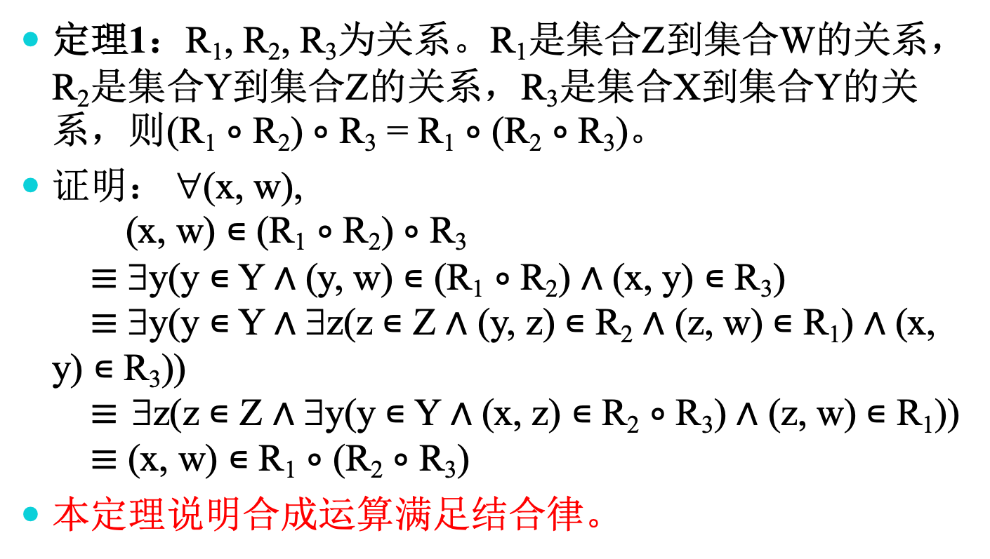
重要定理
定理1：R₁, R₂, R₃为关系。R₁是集合Z到集合W的关系，R₂是集合Y到集合Z的关系，R₃是集合X到集合Y的关系，则(R₁ ∘ R₂) ∘ R₃ = R₁ ∘ (R₂ ∘ R₃)。
证明： ∀(x, w),
(x, w) ∊ (R₁ ∘ R₂) ∘ R₃
$≡$ ∃y(y ∊ Y ∧ (y, w) ∊ (R₁ ∘ R₂) ∧ (x, y) ∊ R₃)
$≡$ ∃y(y ∊ Y ∧ ∃z(z ∊ Z ∧ (y, z) ∊ R₂ ∧ (z, w) ∊ R₁) ∧ (x, y) ∊ R₃))
$≡$ ∃z(z ∊ Z ∧ ∃y(y ∊ Y ∧ (x, z) ∊ R₂ ∘ R₃) ∧ (z, w) ∊ R₁))
$≡$ (x, w) ∊ R₁ ∘ (R₂ ∘ R₃)
本定理说明合成运算满足结合律。

Slide 22
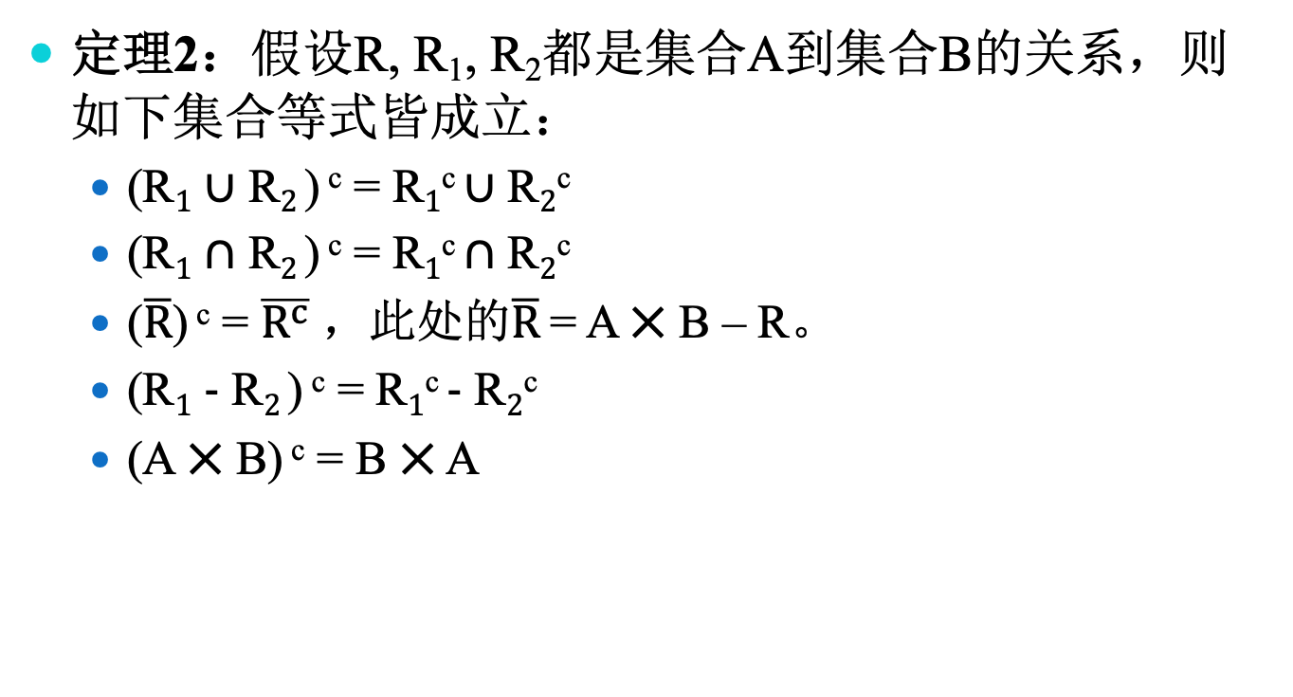
重要定理
定理2：假设R, R₁, R₂都是集合A到集合B的关系，则如下集合等式皆成立：
  (R₁ ∪ R₂ ) ^{c} = R₁^{c} ∪ R₂^{c}
  (R₁ ∩ R₂ ) ^{c} = R₁^{c} ∩ R₂^{c}
  ($\overline{R}$) ^{c} = $\overline{R^{c}}$ ，此处的$\overline{R}$= A ⨉ B – R。
  (R₁ - R₂ ) ^{c} = R₁^{c} - R₂^{c}
  (A ⨉ B) ^{c} = B ⨉ A

Slide 23
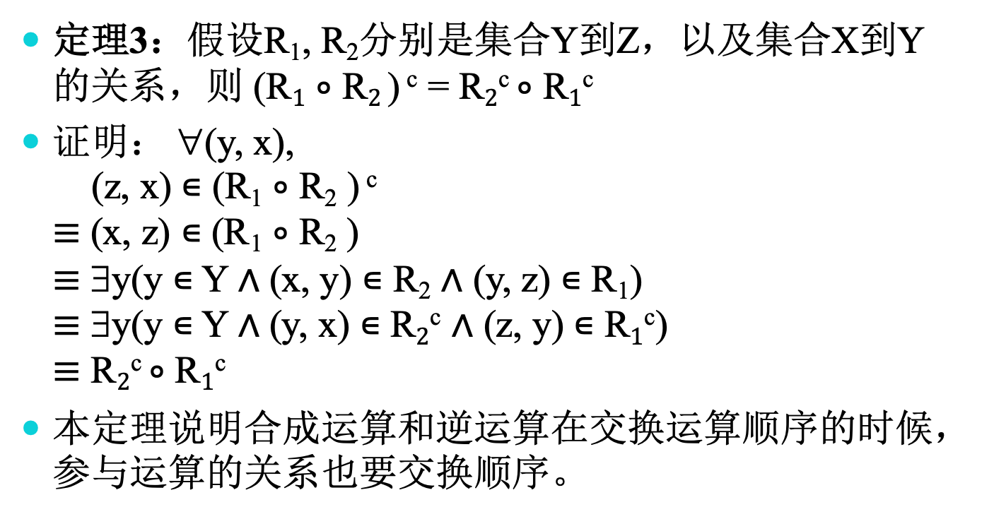
重要定理
定理3：假设R₁, R₂分别是集合Y到Z，以及集合X到Y的关系，则 (R₁ ∘ R₂ ) ^{c} = R₂^{c} ∘ R₁^{c}
证明： ∀(y, x),
(z, x) ∊ (R₁ ∘ R₂ ) ^{c}
$≡$ (x, z) ∊ (R₁ ∘ R₂ )
$≡$ ∃y(y ∊ Y ∧ (x, y) ∊ R₂ ∧ (y, z) ∊ R₁)
$≡$ ∃y(y ∊ Y ∧ (y, x) ∊ R₂^{c} ∧ (z, y) ∊ R₁^{c})
$≡$ R₂^{c} ∘ R₁^{c}
本定理说明合成运算和逆运算在交换运算顺序的时候，参与运算的关系也要交换顺序。

Slide 24
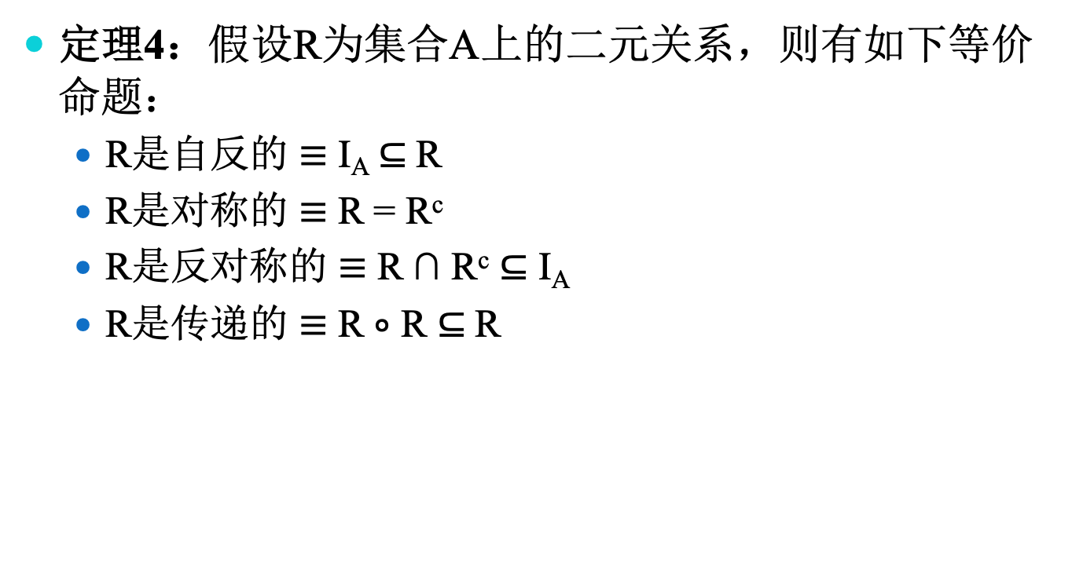
重要定理
定理4：假设R为集合A上的二元关系，则有如下等价命题：
  R是自反的 $≡$ I_{A} ⊆ R
  R是对称的 $≡$ R = R^{c}
  R是反对称的 $≡$ R ∩ R^{c} ⊆ I_{A}
  R是传递的 $≡$ R ∘ R ⊆ R

Slide 25
关系的幂
定义：设R是集合A上的二元关系，则关系R的幂R^{n} 可以递归地定义为:
  第一步: R¹ = R
  归纳步骤: R^{n+1} = R^{n} ∘ R
由以下定理证明传递关系的幂是该关系的子集。
定理：集合A上的关系R是满足传递性，当且仅当对于 n = 1, 2, 3, …. 有R^{n} ⊆ R 。 (数学归纳法证明见教材)

Slide 26
5.1作业
5.1
  2，3，22，24，26

Slide 27
关系的表示
Section 5.3

Slide 28
章节小结
用矩阵表示关系
用图示关系

Slide 29
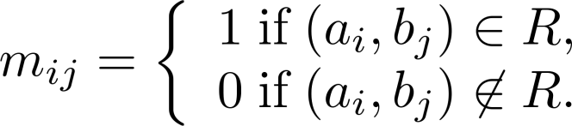
用矩阵表示关系
有穷集之间的关系可用0 - 1矩阵表示。
假设R是从 A = {a₁, a₂, …, a_{m}}到 B = {b₁, b₂, …, b_{n}}的关系。
  这两个集合的元素可以以任意的顺序列出。当A = B时，我们使用相同的顺序。
关系R由矩阵表示 M_{R} = [m_{ij}],
当a_{i}与b_{j}相关（满足关系R）时，表示R的矩阵的(i, j)项为1，如果a_{i}与b_{j}无关，则为0。

Slide 30
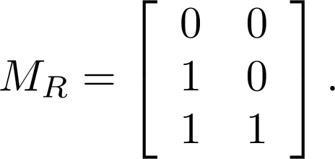
用矩阵表示关系的例子
例1：假设A = {1, 2, 3}，B ={1, 2}。令R是从A到B关系，如果a ∈ A, b ∈ B, 且 a > b，则(a, b)属于R，那么表示R的矩阵是什么(假设元素的顺序与递增的数值顺序相同)?
解：由于R = {(2, 1), (3, 1), (3, 2)}, 矩阵为

Slide 31
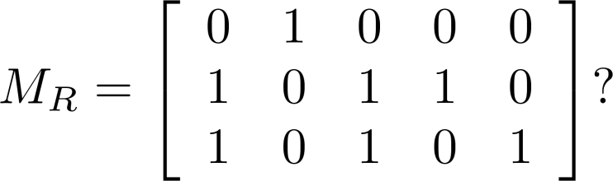
用矩阵表示关系的例子
例2：设A = {a₁, a₂, a₃}，B = {b₁, b₂, b₃, b₄, b₅}。哪些有序对在关系R中由矩阵表示为
解:由于R是m_{ij} = 1的有序对(a_{i}, b_{j})组成，因此有:
R = {(a₁, b₂), (a₂, b₁),(a₂, b₃), (a₂, b₄),(a₃, b₁), {(a₃, b₃), (a₃, b₅)}.

Slide 32
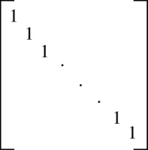
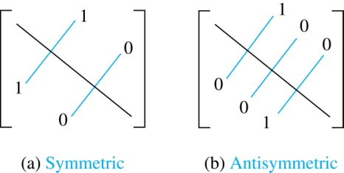
集合A上的关系矩阵
如果R是自反关系，则M_{R} 主对角线上的所有元素都等于1。
R是对称的当且仅当m_{ij} = 1 时，就有m_{ij} = 1 。当且仅当m_{ji} = 0 或当i≠j时m_{ji} = 0 ，R是反对称关系。

Slide 33
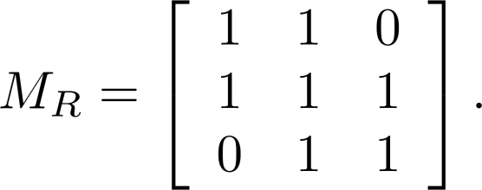
集合A上关系的例子
例3：假设集合上的关系R由矩阵表示，R是自反的，对称的和反对称的?
解：因为所有的对角元素都等于1，所以R是自反的。因为M_{R}是对称的，所以R是对称的。

Slide 34
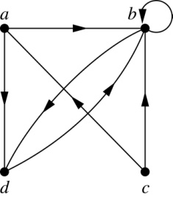
使用有向图示关系
定义：一个有向图由顶点集合V(或节点)和边(或弧)的集合E有组成。其中边集是V中元素的有序对的集合。顶点a称为边(a, b)的初始顶点，顶点b称为这条边的终端顶点。
  表示边(a, a)的边称为环。
举例：图中有顶点a, b, c, d和边
(a, b), (a, d), (b, b), (b, d), (c, a), (c, b), (d, b)
的有向图如图所示。

Slide 35
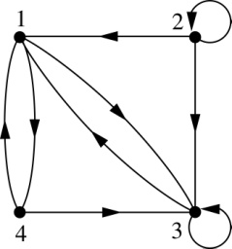
表示关系的有向图的例子
例8：关系中的有序对是用什么表示这个有向图?
解：关系中的有序对包括 (1, 3), (1, 4), (2, 1), (2, 2),
(2, 3), (3, 1), (3, 3), (4, 1) 和 (4, 3)。

Slide 36
自反关系的表示
集合A上的关系R是自反的：
  I_{A} ⊆ R
  M_{R}主对角线上的元素全为1。
  G_{R}的每个顶点处均有自环。
自反关系再举例：
  平面上三角形的全等关系。
  实数集中实数的小于等于关系。
  幂集上的集合的相等、包含关系。
  命题集合上的命题的等价、蕴含关系。

Slide 37
对称关系的表示
集合A上的关系R是对称的：
  M_{R}是对称矩阵。
  G_{R}任意一对节点之间要么没有边，要么有一对方向相反的有向边。
对称关系再举例：
  平面上三角形的相似关系。
  人群中人之间的同学、同事、邻居关系。
  幂集中集合相等的关系。
  命题集合上的命题的等价关系。

Slide 38
关系合成的表示
关系矩阵
  M_{R1 ∘ R2} = M_{R1} ◉ M_{R2}（◉表示矩阵的布尔积，见2.6.4节）
关系图
R₁
m
R₂
w
a
x
n
b
y
o
c
p
z
R₂ ∘ R₁ = {(b, x), (b, z)}

Slide 39
逆关系的表示
关系矩阵
  M_{R}^{c} = (M_{R})^{T}
关系图
m
m
a
a
n
n
b
b
o
o
c
c
p
p
R
R^{c}

Slide 40
从关系的有向图中确定该关系
具有哪些属性
自反性：所有顶点上都有自环。
反自反性：所有顶点都没有自环。
对称性：如果(x, y)有一条边，那么(y, x)也有一条边。
反对称性：如果x≠y时，(x, y) 有边，则(y, x)没有边。
传递性：如果(x,y )和(y, z)有边，那么(x, z)也有边。

Slide 41
从关系的有向图中确定该关系
具有哪些属性-例1
a
b
c
d
自反性？ 不，不是每个顶点都有一个自环。
反自反性？ 不，不是每个顶点都没有自环。
对称性？ 是，从一个顶点到另一个顶点没有边。
反对称性？ 是，从一个顶点到另一个顶点没有边。
传递性？ 是，从一个顶点到另一个顶点没有边。

Slide 42
从关系的有向图中确定该关系
具有哪些属性-例2
a
b
c
d
自反性？ 不，不是每个顶点都有一个自环。
反自反性？ 是，所有顶点都没有自环。
对称性？ 不，从a到b有边，但是b到a没有边。
反对称性？ 不，从b到d和从d到b都有边。
传递性？ 不，从a到c和c到b都有边，但是a到d没有边。

Slide 43
从关系的有向图中确定该关系
具有哪些属性-例3
a
b
c
d
自反性？ 不，不是每个顶点都有自环。
反自反性？ 是，所有顶点都没有自环。
对称性？ 不，从a到c有边，但是c到a没有边。
反对称性？ 是，a，b，c三个节点之间都只有一条边。
传递性？ 是，从a到c和c到b都有边，于是a到b有边。

Slide 44
从关系的有向图中确定该关系
具有哪些属性-例4
a
b
c
d
自反性？ 不，不是每个顶点都有自环。
反自反性？ 是，所有顶点都没有自环。
对称性？ 不，从a到d有边，但是d到a没有边。
反对称性？ 是，a和d，b和c两对节点之间都只有一条边。
传递性？ 是。简单的图容易看出来，复杂的图怎么办？

Slide 45
关系的幂
b
a
b
a
d
c
d
c
R
R²
a
b
a
b
d
c
d
c
R⁴
R³
R^{n}子图中的边表示 (x, y)在 R中有长度为n的路径(沿着箭头的方向)

Slide 46
关系的闭包
Section 5.4

Slide 47
章节小结
关系的闭包（自反、对称、传递）
与闭包相关的重要定理
Warshall算法

Slide 48
关系的闭包
一般说来，集合A上的关系R可能并不具备我们所需要的性质P，例如自反性、对称性、传递性。
对于不满足性质P的关系，我们可以通过补充一些序偶来构造出新的关系S，使得S包含了R并且满足性质P。
可想而知，这些新的关系S是有很多种可能的，即包含了R且满足性质P的关系S不唯一。
我们能够从这些关系S中找到一个特殊的关系S’，它是其他所有关系S的子集，我们称S’是关系R的关于性质P的闭包。

Slide 49
自反闭包(reflexive closure)
包含给定关系R的最小自反关系，称为R的自反闭包，记作r(R)。
  r(R)是自反的；
  R ⊆ r(R)；
  (∀S)((R ⊆ S ∧ S自反) ⟶ r(R) ⊆ S)。

Slide 50
对称闭包(symmetric closure)
包含给定关系R的最小对称关系，称为R的对称闭包，记作s(R)。
  s(R)是对称的；
  R ⊆ s(R)；
  (∀S)((R ⊆ S ∧ S对称) ⟶ s(R) ⊆ S)。

Slide 51
传递闭包(transitive closure)
包含给定关系R的最小传递关系，称为R的传递闭包，记作t(R)，有时也记为R*或R⁺。
  t(R)是传递的；
  R ⊆ t(R)；
  (∀S)((R ⊆ S ∧ S传递) ⟶ t(R) ⊆ S)。

Slide 52
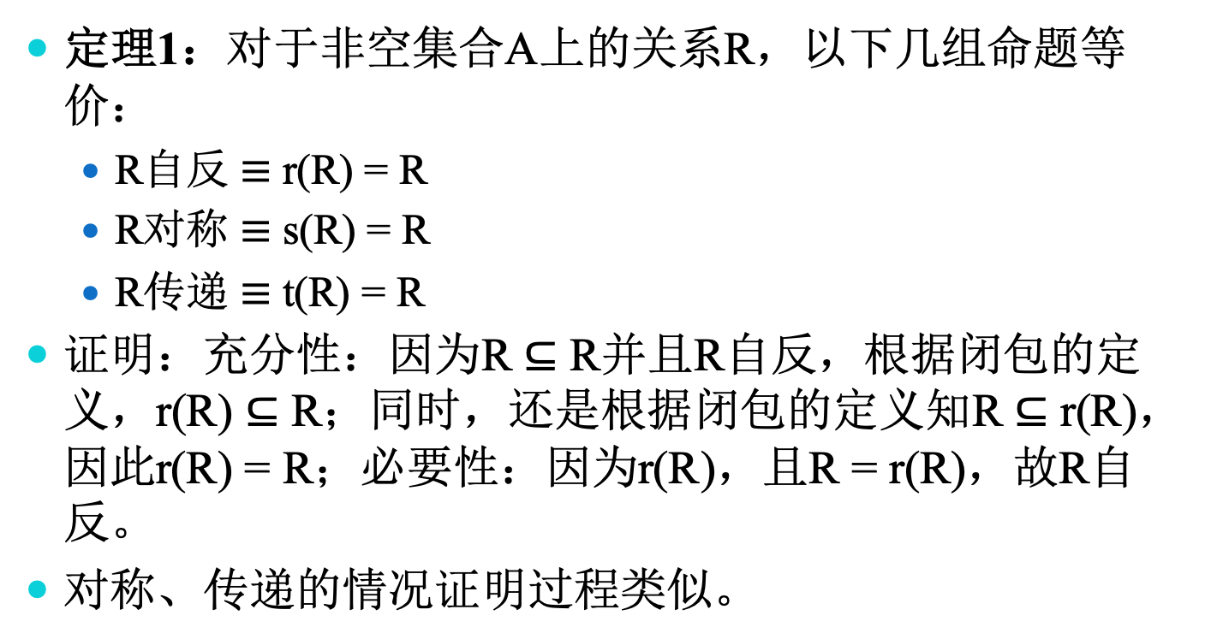
重要定理
定理1：对于非空集合A上的关系R，以下几组命题等价：
  R自反 $≡$ r(R) = R
  R对称 $≡$ s(R) = R
  R传递 $≡$ t(R) = R
证明：充分性：因为R ⊆ R并且R自反，根据闭包的定义，r(R) ⊆ R；同时，还是根据闭包的定义知R ⊆ r(R)，因此r(R) = R；必要性：因为r(R)，且R = r(R)，故R自反。
对称、传递的情况证明过程类似。

Slide 53
重要定理
定理2：对于非空集合A上的关系R₁和R₂且R₁ ⊆ R₂，则以下几组集合包含式成立：
  r(R₁) ⊆ r(R₂)
  s(R₁) ⊆ s(R₂)
  t(R₁) ⊆ t(R₂)
证明：因为R₁ ⊆ R₂ ⊆ r(R₂)，且r(R₂)自反，因此r(R₁) ⊆ r(R₂)。
对称、传递的情况证明过程类似。

Slide 54
重要定理
定理3：对于非空集合A上的关系R₁和R₂，则以下几组集合等式及包含式成立：
  r(R₁) ∪ r(R₂) = r(R₁ ∪ R₂)
  s(R₁) ∪ r(R₂) = s(R₁ ∪ R₂)
  t(R₁) ∪ t(R₂) ⊆ t(R₁ ∪ R₂)
证明：因为R₁ ⊆ R₁ ∪ R₂并且R₂ ⊆ R₁ ∪ R₂ ，由定理2可知r(R₁) ⊆ r(R₁ ∪ R₂)并且r(R₂) ⊆ r(R₁ ∪ R₂)，因此r(R₁) ∪ r(R₂) ⊆ r(R₁ ∪ R₂)；反过来， R₁ ∪ R₂ ⊆ r(R₁) ∪ r(R₂)并且r(R₁) ∪ r(R₂)自反，因此r(R₁ ∪ R₂) ⊆ r(R₁) ∪ r(R₂)。综上所述，r(R₁) ∪ r(R₂) = r(R₁ ∪ R₂)。
对称的证明过程类似，但由于t(R₁) ∪ t(R₂)不一定传递，因此仅有t(R₁) ∪ t(R₂) ⊆ t(R₁ ∪ R₂)。

Slide 55
重要定理
定理4：对于非空集合A上的关系R，存在如下几组等式：
  rs(R) = sr(R)
  rt(R) = tr(R)
  st(R) ⊆ ts(R)

Slide 56
如何求解关系的闭包
给定一个非空集合A上的关系R，如何得到R的自反、对称、传递闭包呢？
定理5：对于非空集合A上的关系R，有如下等式成立：
  r(R) = R ∪ I_{A}
  s(R) = R ∪ R^{c}
  t(R) = R ∪ R² ∪ R³ ∪ … …
证明：∵ R ⊆ R ∪ R² ∪ R³ ∪ … …并且(R ∪ R² ∪ R³ ∪ … …)² = R² ∪ R³ ∪ … … ⊆ R ∪ R² ∪ R³ ∪ … …
∴ t(R) ⊆ R ∪ R² ∪ R³ ∪ … …
反过来，∵ R ⊆ t(R)
∴ R² ⊆ t(R)² ⊆ t(R)
同理可证，R^{n} ⊆ t(R)，因此R ∪ R² ∪ R³ ∪ … … ⊆ t(R)
综上所述，t(R) = R ∪ R² ∪ R³ ∪ … …
自反闭包和对称闭包的情况
请对照5.1节定理4进行理解和证明。

Slide 57
用矩阵乘法求R的传递闭包
定理6：假设A是含有n个元素的非空集合，R是A上的二元关系，则必存在一个正整数k≤n，使得
t(R) = R ∪ R² ∪ R³ ∪ … … ∪ R^{k}
证明：记t(R) =R*，假设a_{i}, a_{j} ∊ A且a_{i}R*a_{j}，则存在一个k，使得a_{i}R^{k}a_{j}成立。即存在如下一系列序偶a_{i}Ra₁, a₁Ra₂, a₂Ra₃, … a_{k-1}Ra_{j}。用反证法，假设满足此序列的最小的k>n，那么在这个序列中一定有0≤s<t≤k，使得a_{s}=a_{t}。故该序列可以重写为a_{i}Ra₁, a₁Ra₂, … a_{s-1}Ra_{s}, a_{t}Ra_{t+1}, … a_{k-1}Ra_{j}，其中红色部分有s个序偶，绿色部分有k-t个序偶。令p=s+k-t，易知p<k。这与k是最小的矛盾，因此k≤n。

Slide 58
用Warshall算法求传递闭包
Warshall 在1962年提出了R⁺的一个有效算法如下：
  (1) 置新矩阵A = M_{R}
  (2) 置i = 1
  (3)对所有j，如果A[j, i] = 1，则对k=1, 2, …, n，计算 A[j, k] = A[j, k] + A[i, k]
  (4) i = i+1
  (5)如果 i ≤ n，则转到步骤(3)。否则，算法停止。

Slide 59
5.3&5.4作业
5.3
  1，6，7，8，14，16
5.4
  1，7，10，11，12，13，14

Slide 60
等价关系与相容关系
Section 5.5

Slide 61
章节小结
等价关系
等价类
等价类和划分

Slide 62
等价关系
定义1：如果集合A上的关系是自反的、对称的和传递的，则称其为等价关系。
定义2：两个元素a和b通过等价关系相关联，称他们是等价的。常常使用a∼b这个符号来表示对于某个特定的等价关系，a和b是等价的元素。

Slide 63
字符串
例：假设R是英文字母组成的字符串的集合上的关系，满足aRb当且仅当len(a) = len(b)，其中len(x)是字符串x的长度，R是等价关系吗?
解：证明等价关系的所有性质都成立。
1.自反性：因为len(a) = len(a)所以对于所有的字符串a，它都遵循aRa。
2.对称性：假设aRb。因为len(a) = len(b)，所以l(b) = l(a)也成立。
3.传递性：假设aRb和bRc。因为len(a) = len(b)，并且len(b) = len(c)，所以len(a) = len(c)也成立。

Slide 64
模m同余
例：设m是一个整数，m > 1。证明R = {(a,b) | a ≡ b (mod m)}是定义在整数集合上的等价关系。
解：a ≡ b (mod m)当且仅当m整除(a−b)。
自反性：a ≡ a (mod m)，因为a−a = 0被m整除，因为0 = 0∙m。
对称性：假设a ≡ b (mod m)，那么a−b可以被m整除，所以a−b = km，其中k是整数。因此，b−a = (-k) m，所以b ≡ a (mod m)。
传递性：假设a ≡ b (mod m)和b ≡ c (mod m)，然后m同时除以a−b和b−c，因此有整数k和n，其中a−b = km, b−c = nm。将方程相加得到:
a − c = (a − b) + (b − c) = km + nm = (k + n) m.。
因此，a ≡ c (mod m)。

Slide 65
整除
例：证明正整数集合上的“整除”关系不是等价关系。
解：自反性和传递性的性质是成立的，但它们之间的关系是非传递性的。因此，“整除”并不是一个等价关系。
  自反性：a ∣ a对于所有 a。
  非对称：2 ∣ 4，但4 ∤ 2。因此，除关系是非对称的。
  传递性：假设a除b，b除c，则有正整数k和n，使得b = ak，c = bn，故c = a(kn)，故a除c。这种关系是可传递的。

Slide 66
等价类
定义3：设R是集合A上的一个等价关系。与A的元素a满足关系R的所有元素的集合称为元素a的等价类。A关于R的等价类用[a]_{R}表示。
当只考虑一个等价关系时，对于这个等价类，我们可以写出[a]，不带下标R。
注意 [a]_{R} = {s | (a, s) ∈ R}。
如果b ∈ [a]_{R}，则b称为该等价类的一个代表元。一个等价类的任何元素都可以用作类的代表元。
模m同余关系的等价类称为模m同余类，整数a模m的同余类用[a]_{m}表示，满足[a]_{m} = {…, a−2m, a−m, a, a+m, a+2m, … }。例如，
  [0]₄ = {…, −8, −4 , 0, 4 , 8 , …} [1]₄ = {…, −7, −3 , 1, 5 , 9 , …}
  [2]₄ = {…, −6, −2 , 2, 6 , 10 , …} [3]₄ = {…, −5, −1 , 3, 7 , 11 , …}

Slide 67
等价类和划分
定理1：设R是集合A上的等价关系。那么集合A的元素a和b存在以下等价命题:
  (i) aRb
  (ii) [a] = [b]
  (iii) [a] ∩ [b] ≠ ∅
  证明：我们证明(i)推出(ii)。假设aRb，我们将通过 [a] ⊆ [b]和[b] ⊆ [a]来证明[a] = [b]。假设 c ∈ [a]，那么aRc。因为aRb和R是对称的，所以bRa。又由于R是可传递的且bRa和aRc，就得到bRc。所以 c ∈ [b]。这就证明了 [a]⊆ [b]。反之可证明 [b] ⊆ [a]。

Slide 68
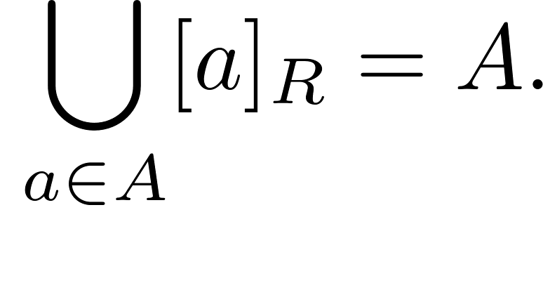
等价关系与集合的划分
设R是集合A上的一个等价关系。R的所有等价类的并集就是A，因为A的每个元素a在它自己的等价类 [a]_{R}中。换句话说,
从定理1可以推出，这些等价类要么是相等的，要么是不相交的，则当[a]_{R} ≠ [b]_{R} 时 ，[a]_{R} ∩ [b]_{R} = ∅ 。
因此，等价类构成了A的划分。

Slide 69
等价关系划分集合
定理2：令R是一个定义在集合S上的等价关系，那么R的等价类构成S的划分。反过来，给定集合S的划分{A_{i} | i ∈ I}，则存在一个等价关系R，它以集合A_{i}, i ∈ I,作为它的等价类。
证明：前一页我们已经展示了定理的第一部分。
对第二部分，假设{A_{i} | i ∈ I} 是S的一个划分。令R为S上的关系，R包含(x, y)当且仅当x和y属于划分中的同一子集A_{i}，我们证明R满足等价关系的性质：
  自反性：对于每一个 a ∈ S, (a, a) ∈ R, 因为a与自身属于同一子集。
  对称性：若 (a, b) ∈ R，则b和a属于划分的同一子集，则 (b, a) ∈ R.
  传递性：若 (a, b) ∈ R且 (b, c) ∈ R，则a和b属于划分的同一子集，b和c也属于划分的同一子集。由于子集是不相交的，而b属于两个子集，因此这两个子集必须相同。因此a和c属于划分的同一子集，即(a, c) ∈ R。

Slide 70
商集
定义：设R是非空集合A上的等价关系，以R的全体不同的等价类为元素的集合{[a]_{R} | a ∈ A}称为A关于R的商集，记为A/R。
定理：非空集合A上的等价关系R决定了A的一个划分，该划分就是商集A/R。
定理：设R₁和R₂为非空集合A上的等价关系，则R₁ = R₂当且仅当A/R₁ = A/R₂。

Slide 71
相容关系
定义：给定集合A上的关系R，若R是自反的，对称的，则称R是集合A上的相容关系。
  相容关系的关系矩阵的对角元全为1，且是对称矩阵。
  相容关系的关系图在每个结点都有自环，且结点间的有向边都是成对出现。（因此在相容关系对应的关系图中我们常用无向边代替成对出现的有向边。）
定义：设R是集合A上的相容关系，若C ⊆ A，如果对于C中任意两个元素a₁，a₂均有a₁Ra₂，则称C是由相容关系R产生的相容类。

Slide 72
最大相容类和完全覆盖
定义：设R是集合A上的相容关系，不能真包含于任何其它相容类的相容类，称为最大相容类。记作C_{R}。
  在相容关系对应的关系图中，最大完全多边形的顶点集合，就是最大相容类。
定义：在集合A上给定相容关系R，其最大相容类的集合称作A的完全覆盖，记作C_{R}(A)。

Slide 73
重要定理
定理：给定集合A的划分{A₁，A₂，…, A_{n}}，由它确定的关系R=A₁ ⨉ A₁ ∪ A₂ ⨉ A₂ ∪ … ∪ A_{n} ⨉ A_{n} 是等价关系。
定理：给定集合A的覆盖{A₁，A₂，…, A_{n}}，由它确定的关系R=A₁ ⨉ A₁ ∪ A₂ ⨉ A₂ ∪ … ∪ A_{n} ⨉ A_{n} 是相容关系。
定理：集合A上的相容关系R与完全覆盖C_{R}(A)存在一一对应。

Slide 74
偏序关系
Section 5.6

Slide 75
章节小结
偏序和偏序集
字典顺序
哈塞图（哈斯图）
极大（小）元、最大（小）元
格
拓扑排序

Slide 76
偏序
定义1：如果在集合S上的关系R是自反的、反对称的和传递的，则称其为偏序(Partial order)。集合S与其定义在其上的偏序R一起称为偏序集(Poset)，用(S, R)表示。集合S中的成员称为偏序集的元素。
  常将偏序关系R记为“≼”，并将 xRy记为x ≼ y。

Slide 77
偏序
例1：证明“大于等于”关系(≥)是整数集上的偏序。
  自反性：对于任意整数a，a ≥ a。
  反对称性：如果a ≥ b，b ≥ a，则a = b。
  传递性：若a ≥ b，b ≥ c，则a ≥ c。

Slide 78
偏序
例2：整除关系“|”是正整数集合上的偏序。
  自反性：对于任意整数，都有a | a。
  反对称性：如果a和b是正整数， a | b 和 b | a, 那么 a = b。
  传递性：假设a整除b，b整除c，则有正整数k和m, b = ak 和 c = bm。那么c = a(km)，故 a 整除c。因此这个关系是传递的。
  (Z⁺, |) 是偏序集。

Slide 79
偏序
例3：证明包含关系(⊆)是定义在集合S的幂集上的偏序。
  自反性：当A是S的子集时，A ⊆ A。
  反对称性：因为A，B都是S的子集，因此如果A ⊆ B且B ⊆ A，则A = B。
  传递性：由集合包含的定义可知，如果 A ⊆ B 且B ⊆ C，那么 A ⊆ C。

Slide 80
字典顺序
定义：给定两个偏序集(A₁, ≼₁) 和 (A₂, ≼₂)，A₁ ⨉ A₂ 的字典顺序被定义为 (a₁, a₂) 小于(b₁,b₂)，即
(a₁, a₂) ≺ (b₁, b₂),
或者a₁ ≺₁ b₁ 或者 a₁ = b₁ 且a₂ ≺₂ b₂.
这个定义可以很容易地扩展到字符串的字典顺序。
例如：考虑小写英文字母的字符串。字典顺序可以使用字母表中字母的顺序来定义。这与字典中使用的顺序相同。
  discreet ≺ discrete, 因为这些字符串在第七个位置不同 且e ≺ t.
  discreet ≺ discreetness, 因为前八个字母一致，但第二个字符串更长。

Slide 81
可比性
定义2：偏序集(S, ≼)中的元素a和b成为可比的，如果a ≼ b或者b ≼ a。当a和b是S中的元素既没有a ≼ b 也没有b ≼ a，那么a和b是不可比的。
定义 3：如果 (S, ≼)是偏序集，且S中的每对元素都是可比的，则S称为全序集或者线序集，且≼称为全序或者线序。一个全序集也称为链。
定义 4：对于偏序集(S, ≼) ，如果 ≼ 是全序，并且S的每个非空子集都有一个最小元素，就称它为良序集。

Slide 82
覆盖关系 (盖住关系)
定义：设(A, ≼)是偏序集，若有x, y ∈ A，x ≼ y ，且x ≠ y，且不存在其它元素z， z ∈ A，使得x ≼ z ∧ z ≼ y，则称元素y盖住元素x。并且记盖住集为：
  COV(A) = {(x, y) | x, y ∈ A且y盖住x}。

Slide 83
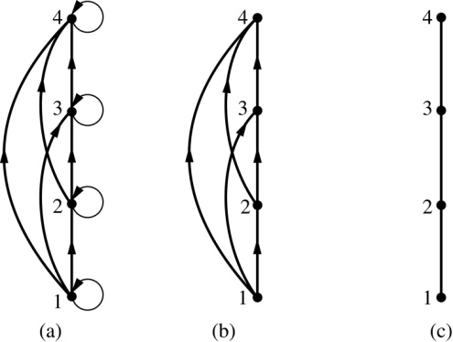
哈塞图 (Hasse diagram)
定义：哈塞图是偏序的可视化表示，它忽略了由于自反性和传递性而必须出现的边。
偏序如上图(a)所示。(b)中删除了由于自反性而产生的循环。(c)中删除了由于传递性而必须出现的边。(a)中偏序的哈塞图如(c)中所示。

Slide 84
构造哈塞图的过程-1
使用哈塞图表示一个有限偏序集(S, ≼)，从关系的有向图开始：
  根据自反特性，移除每个顶点上的自环(a, a)；
  删除所有边(x, y)的元素使得z ∈ S满足x ≼ z和z ≼ y 。这些边由于传递性必须出现；
  排列每条边，使其初始顶点位于终端顶点之下。去掉所有的箭头，因为所有的边都指向它们的顶点。

Slide 85
构造哈塞图的过程-2 (推荐)
使用哈塞图表示一个有限偏序集(S, ≼)，从偏序集开始：
  用小圆圈代表集合S中的元素；
  若x ≠ y 且 x ≼ y，则将代表y的小圆圈画在代表x的小圆圈的上方；
  若(x, y) ∈ COV(A)，则在代表x的小圆圈和代表y的小圆圈之间连一条直线。

Slide 86
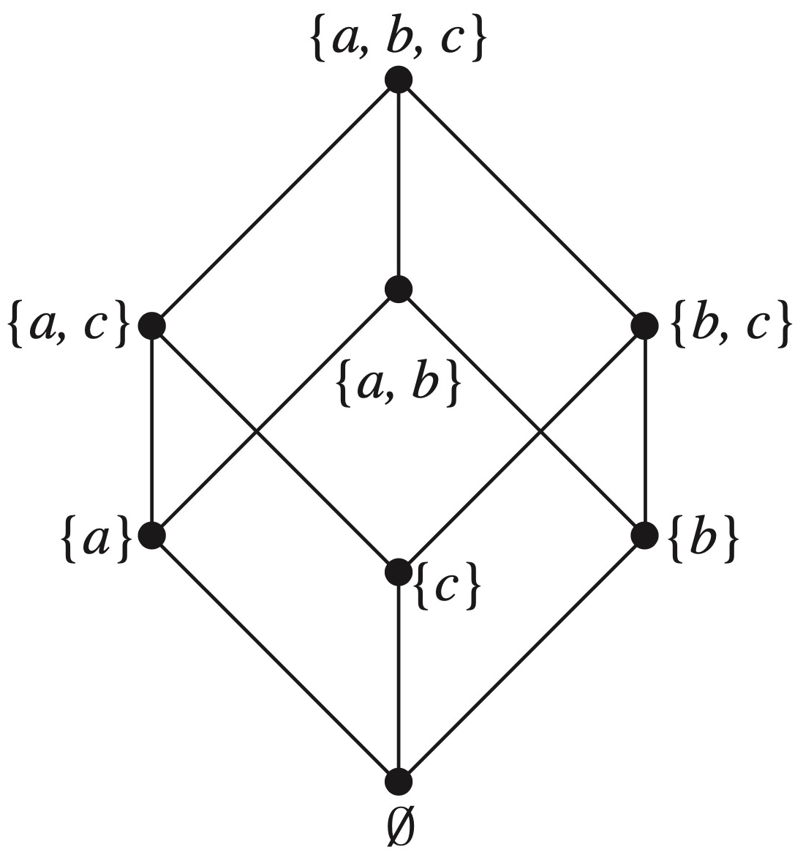
哈塞图举例
令集合S = {a, b, c}，画出幂集P (S)上的偏序{(A, B) | A ⊆ B}的哈塞图。

Slide 87
极大（小）元、最大（小）元
设(S, ≼)为偏序集，A ⊆ S，则：
  若∃y ∈ A，使得∀x(x ∈ A ∧ y ≼ x ⟶ x = y) ，则称y为A的极大元(maximal element)。
  若∃y ∈ A，使得∀x(x ∈ A ∧ x ≼ y ⟶ x = y) ，则称y为A的极小元(minimal element)。
  若∃y ∈ A ，使得∀x(x ∈ A ⟶ x ≼ y)，则称y为B的最大元(greatest element)。
  若∃y ∈ A ，使得∀x(x ∈ A ⟶ y ≼ x)，则称y为B的最小元(least element)。

Slide 88
举例
令集合S = {a, b, c}，幂集P (S)上的偏序{(A, B) | A ⊆ B}的哈塞图如下，求集合{{a}, {b}, {a, b}, {b, c}, {a, b, c}}的极大元、极小元、最大元、最小元。
极大元、极小元一定存在，但不一定是唯一的。
最大元、最小元不一定存在，但是如果存在，那么一定是唯一的。

Slide 89
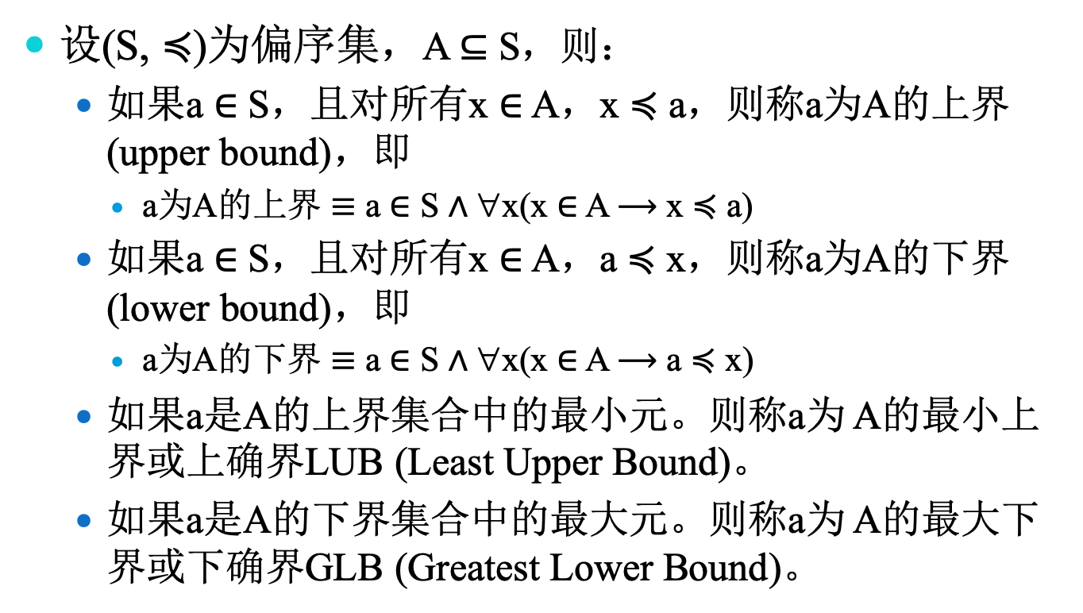
上(下)界、上(下)确界
设(S, ≼)为偏序集，A ⊆ S，则：
  如果a ∈ S，且对所有x ∈ A，x ≼ a，则称a为A的上界(upper bound)，即
    a为A的上界 $≡$ a ∈ S ∧ ∀x(x ∈ A ⟶ x ≼ a)
  如果a ∈ S，且对所有x ∈ A，a ≼ x，则称a为A的下界(lower bound)，即
    a为A的下界 $≡$ a ∈ S ∧ ∀x(x ∈ A ⟶ a ≼ x)
  如果a是A的上界集合中的最小元。则称a为 A的最小上界或上确界LUB (Least Upper Bound)。
  如果a是A的下界集合中的最大元。则称a为 A的最大下界或下确界GLB (Greatest Lower Bound)。

Slide 90
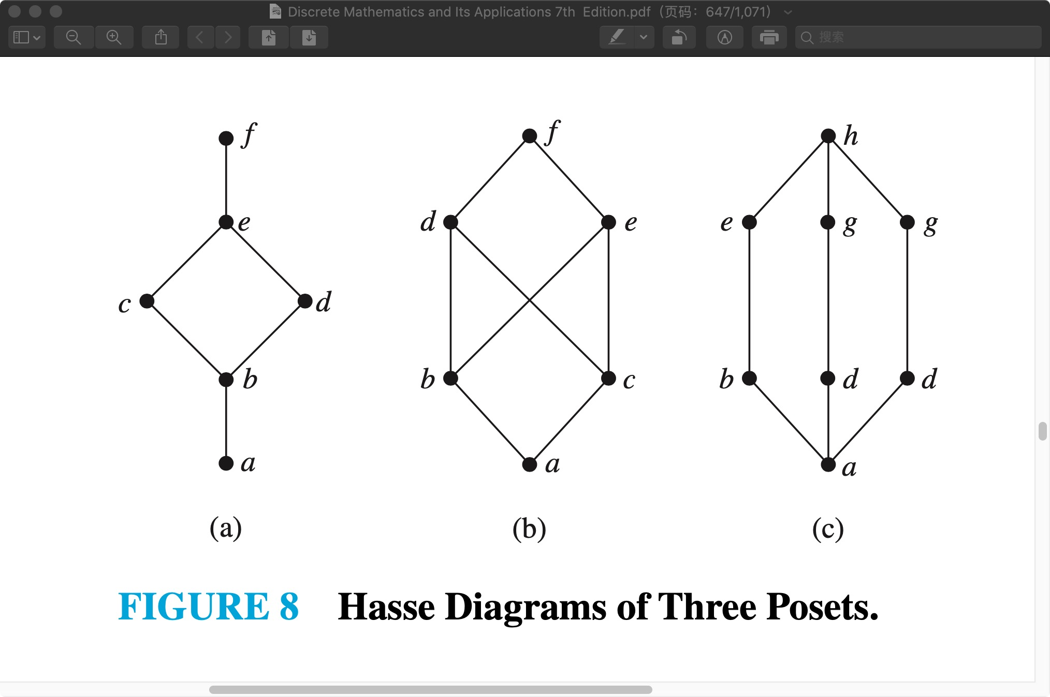
格
如果一个偏序集的每一对元素都有上确界和下确界，就称这个偏序集为格。

Slide 91
5.5&5.6作业
5.5
  1，6，8，11，15，21，29，31
5.6
  1，4，8，11，17，22，24，33

Slide 92
本章小结
集合
  集合语言
  集合运算
  集合恒等式
函数
  函数类型
  函数运算
  可计算的
序列与求和
  序列类型
  求和公式
集基数
  可数集
矩阵
  矩阵算术

